Slide 1
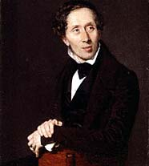
Ганс Христиан Андерсен (1805 - 1875)
… Сказками увенчан, как цветами.
Строк его вкушаем благодать.
Наши папы, бабушки и мамы
Брали сказки в детскую кровать.
Открываю том его прекрасный
В поле, в доме, в школе и в лесу…
Сказок его радужные краски
Я сквозь жизнь, как праздник, пронесу!
А. Трофимов

Slide 2
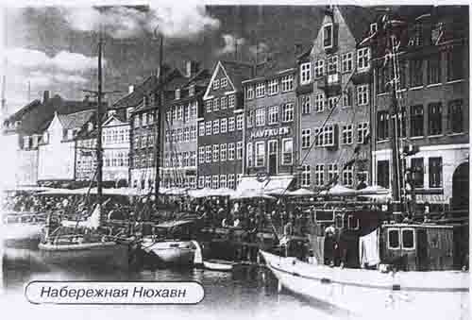
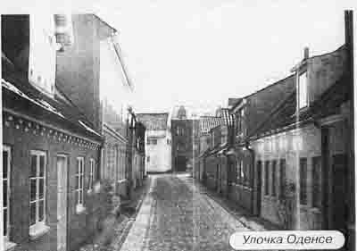
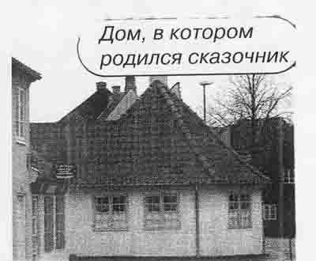
Дания – родина Андерсена

Slide 3
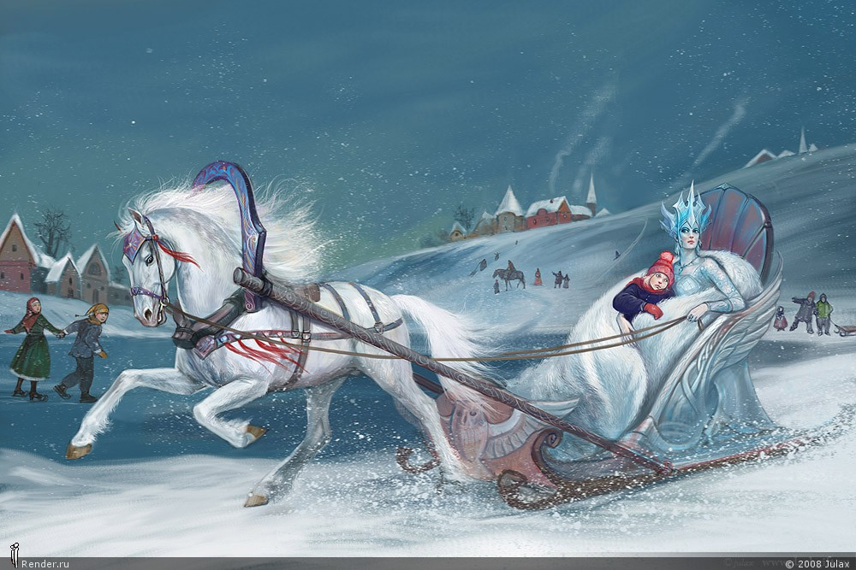
Снежная королева

Slide 4
Спишите, вставляя пропущенные буквы в слова
I ряд II ряд III ряд
в.сна з.мля прил.тать
по.вилось к.вёр кр.я
т.пло заз.ленеть р.дные
д.ньки тр.ва скв.рцы
св.тло л.сточки изд.лека
к.пель д.ревья грачи

Slide 5
Проверь себя!
I ряд II ряд III ряд
весна земля прилетать
появилось ковёр края
тепло зазеленеть родные
деньки трава скворцы
светло листочки издалека
капель деревья грачи

Slide 6
Вспомни и скажи.
В какой части слова мы учимся проверять правописание безударной гласной, проверяемой ударением?
Как проверить правильность написания безударной гласной в корне?

Slide 8
